Slide 1

Is-it-AI
Clasificador móvil de huella de IA
Frameworks de IA · Universidad del Desarrollo · Avance 1
CNN · TRANSFER LEARNING · MOBILE

Slide 2


Descripción del Proyecto
Objetivo: A partir de una foto de diapositiva, estimar la densidad de artefactos visuales generados por IA. Medimos el resultado visual, no el proceso.
Requisitos del curso
Implementación dual TensorFlow + PyTorch, base MobileNetV3 y exportación móvil.
Estrategia incremental
CNN simple para diagnosticar (v1, v2) → arquitectura final con MobileNetV3 (v3).
La idea clave
Una foto contiene el resultado visual, no el proceso. El label refleja lo que el modelo puede aprender.

Slide 3
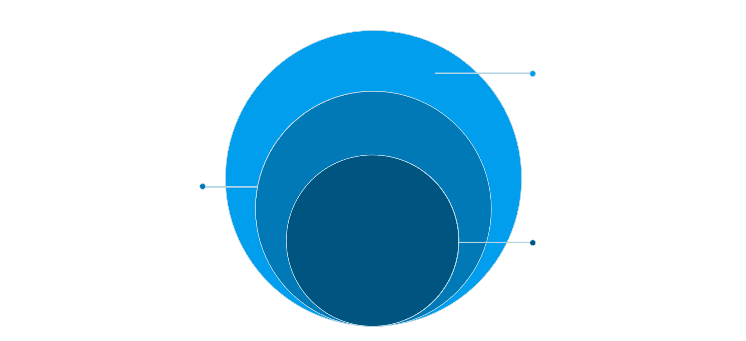

Tres Categorías — Un Eje Ordinal
Un binario IA / no-IA sería deshonesto con el enorme medio asistido. Por eso definimos tres niveles ordinales basados en densidad de artefactos visuales, no en el proceso de creación.
Nivel 2
Alta densidad IA: artefactos visuales de generación automática
Nivel 1
Asistido: herramientas de apoyo, mezcla de estilos
Nivel 0
Sin IA: creación humana, sin artefactos generativos
Nivel 0 → Nivel 2 no significa “más o menos IA” en el proceso, sino más o menos densidad de señales visuales en la imagen final. La escala es ordinal: sirve para ordenar casos por apariencia, no para medir una cantidad exacta de IA.
Eje ordinal: cada imagen se ubica por lo que muestra, de menor a mayor densidad de artefactos. Esto permite clasificar fotos de diapositivas sin reducirlas a un falso binario.

Slide 4


Dataset: 300 Imágenes Reales
Construcción del dataset
~100 imágenes por clase, balanceado. El label se asigna automáticamente por procedencia (invertimos el problema):
1
Clase 0
Decks pre-2022 → sin IA
2
Clase 1
Herramientas de apoyo mixtas
3
Clase 2
Gamma / Copilot / Canva → alta densidad
Los prefijos 0_/1_/2_ fijan el orden de clases (Keras y PyTorch ordenan alfabético). La clase 2, más costosa de producir, fija el techo del dataset.

Slide 5
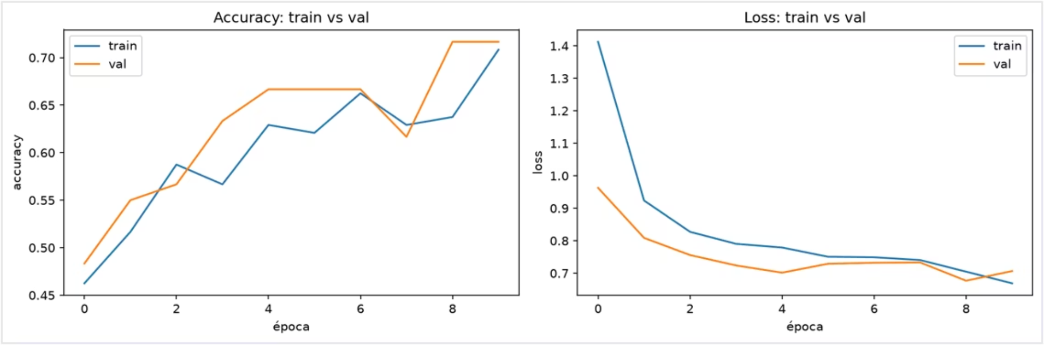
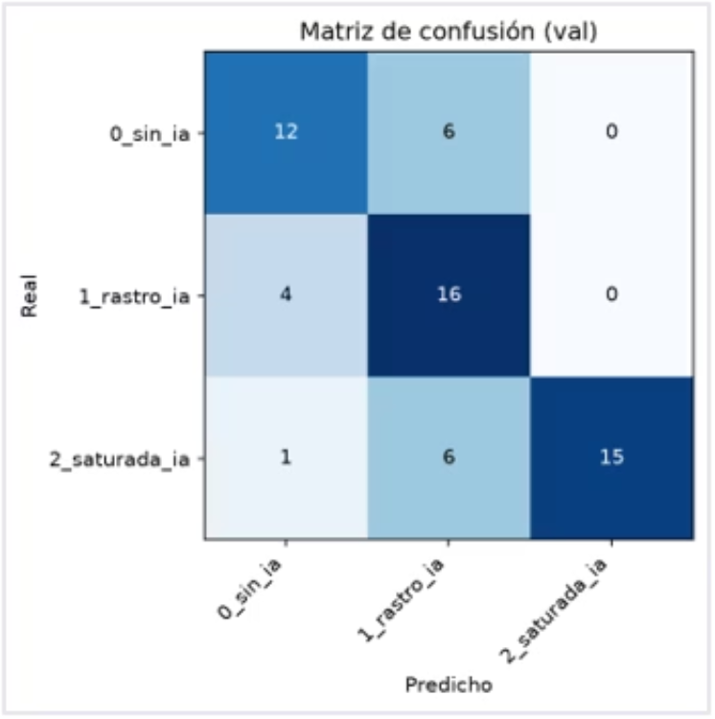

PyTorch — Resultados v1 → v2
Curvas de entrenamiento v2
Diagnóstico de versiones
Interpretación
v1 — sin augmentation: acc 0.996→0.833 · loss 0.029→0.406
v2 — con augmentation: acc 0.708→0.717 · loss 0.669→0.707
v1 memoriza (brecha ~10× en loss). v2 la elimina: curvas train/val pegadas, señal de generalización real.
Augmentation en el transform del DataLoader (solo train). Error concentrado en clases vecinas; 1 caso extremo 2→0 en matriz de confusión.

Slide 6
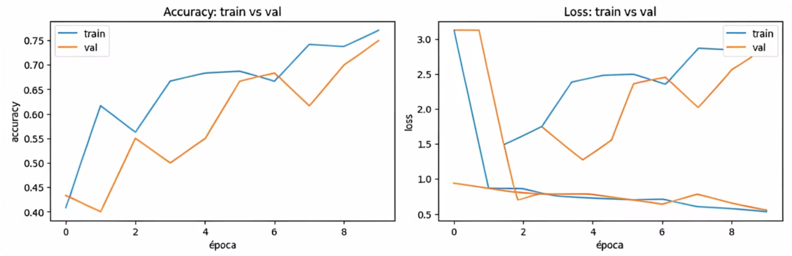
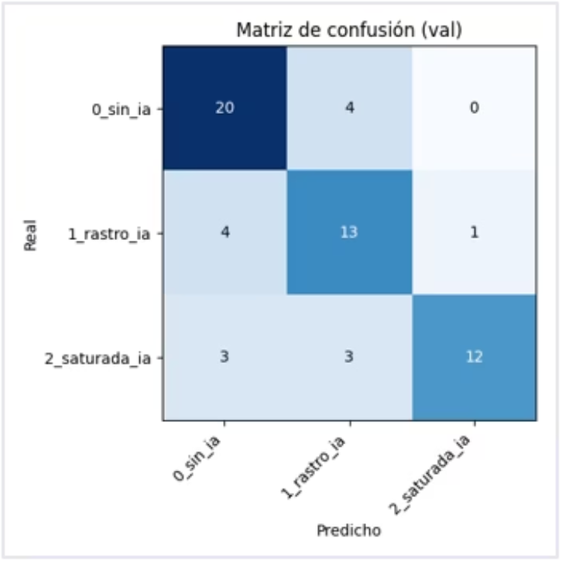
TensorFlow — Resultados v1 → v2
Curvas de entrenamiento v2
Diagnóstico de versiones
Augmentation como capas del modelo (se apagan solas al inferir). 3 casos extremos 2→0: se re-evalúan tras converger.
v1 — sin augmentation: acc 1.000→0.967 · loss 0.010→0.103
v2 — con augmentation: acc 0.771→0.750 · loss 0.529→0.550
Misma conclusión que PyTorch: v1 sobreajusta, v2 generaliza. Dos frameworks → misma lectura = resultado robusto.

Slide 7






Estado Actual: Diagnóstico Honesto
Logrado
Diagnóstico
Pipeline de datos completo y funcional
Dataset 300 imágenes balanceado
v1 y v2 ejecutadas en ambos frameworks
Matriz de confusión como instrumento diagnóstico
v1 sobreajusta (brecha ~10× en loss)
v2 elimina el sobreajuste con augmentation domain-aware
Modelo sub-entrenado: curvas aún subiendo en época 10
Pendiente
Protocolo de etiquetado frontera 1↔2
Domain gap: ninguna foto real probada aún
Confusión 0↔2 sin resolver (¿ruido en labels?)
MobileNetV3 y exportación móvil (v3)

Slide 8
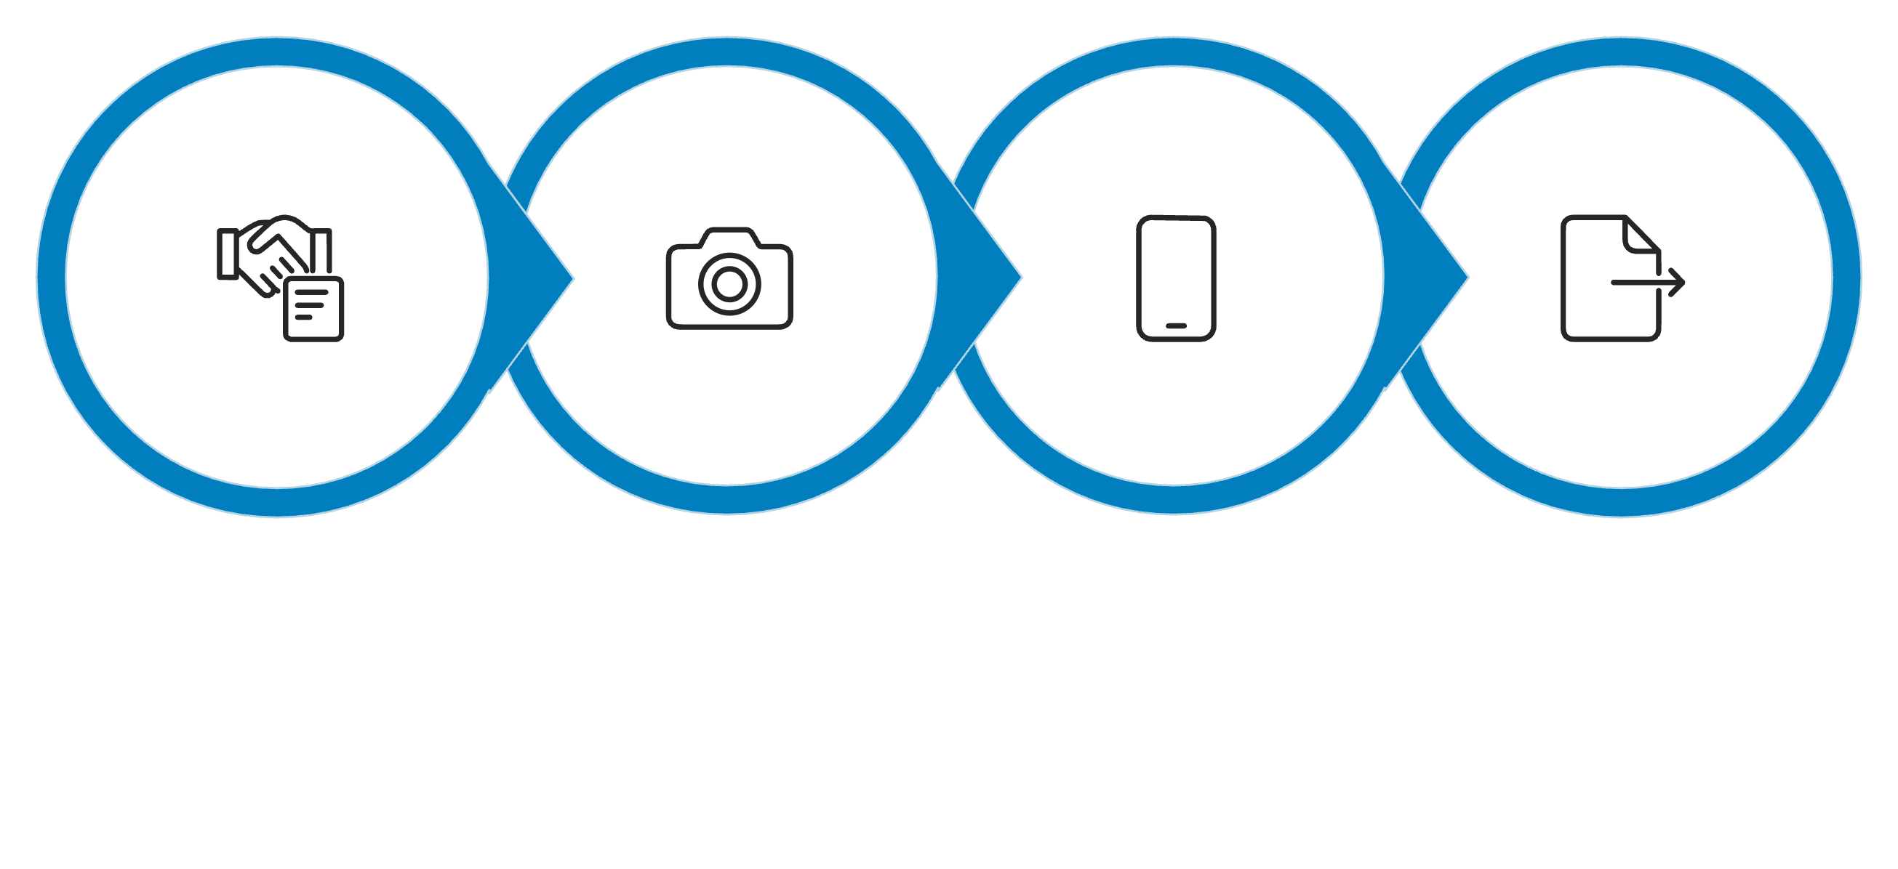
Próximos Pasos
Protocolo frontera
Prueba con fotos
Migrar a MobileNetV3
Exportación móvil
Resumen de ejecución
La regla: leer el estado del modelo y responder con la acción correcta — no amontonar técnicas.
Cada paso cierra un gap identificado en el diagnóstico y reduce riesgo antes de la siguiente iteración.

